Slide 1
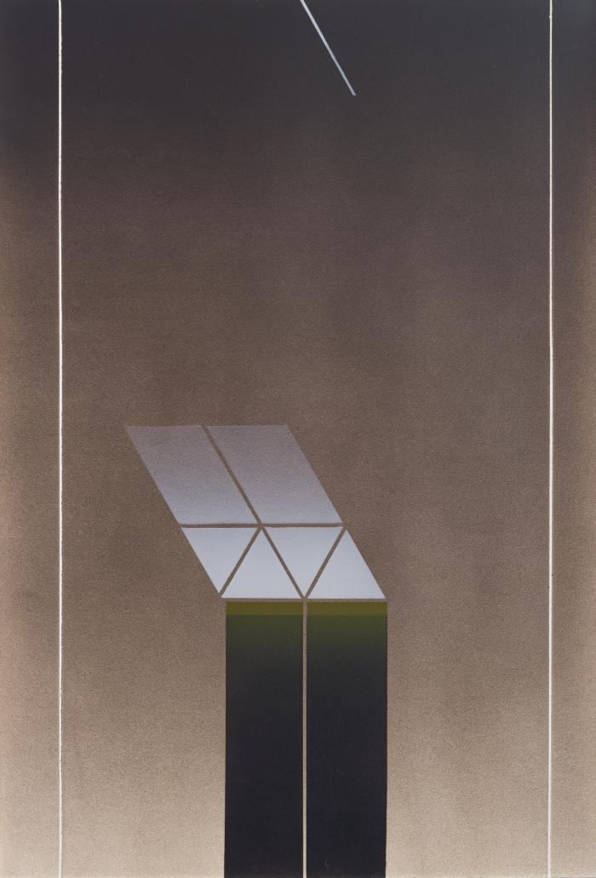
No identificado (CO_0005_1985)
Esta obra pertenece a una serie de pinturas realizadas entre marzo – abril de 1985 que evocan la experiencia del paisaje experimentada por el artista en sus últimas vacaciones en el sur de Chile, en el verano de 1985. De formato tanto vertical como horizontal, estas pinturas fueron trabajadas con esmalte sintético aplicado con pistola a compresión sobre un soporte de papel hilado blanco. Esta técnica permite difuminar la pintura de forma sutil, creando pasajes atmosféricos entre luces y sombras, lo que también es logrado en algunos casos con sutiles trazos de lápiz. El conjunto representa el proceso en el cual el artista se encontraba trabajando al momento de su fallecimiento. Algunas de estas piezas encuentran su correlato en el cuaderno de croquis marca Torre que el artista utilizaba en aquel entonces para realizar sus bocetos, en éste se pueden identificar títulos como: Serie Landscapes, Santiago Landscapes y Serie Las Estaciones. Algunas de estas pinturas fueron traspasadas a una serie póstuma de serigrafías realizada para el Chase Manhattan Bank (1986). ;;

Slide 2
No identificado (CO_0006_1985)
Esta obra pertenece a una serie de pinturas realizadas entre marzo – abril de 1985 que evocan la experiencia del paisaje experimentada por el artista en sus últimas vacaciones en el sur de Chile, en el verano de 1985. De formato tanto vertical como horizontal, estas pinturas fueron trabajadas con esmalte sintético aplicado con pistola a compresión sobre un soporte de papel hilado blanco. Esta técnica permite difuminar la pintura de forma sutil, creando pasajes atmosféricos entre luces y sombras, lo que también es logrado en algunos casos con sutiles trazos de lápiz. El conjunto representa el proceso en el cual el artista se encontraba trabajando al momento de su fallecimiento. Algunas de estas piezas encuentran su correlato en el cuaderno de croquis marca Torre que el artista utilizaba en aquel entonces para realizar sus bocetos, en éste se pueden identificar títulos como: Serie Landscapes, Santiago Landscapes y Serie Las Estaciones. Algunas de estas pinturas fueron traspasadas a una serie póstuma de serigrafías realizada para el Chase Manhattan Bank (1986). ;;

Slide 3
No identificado (CO_0055_1984)
Esta obra pertenece a una serie de pinturas realizadas entre marzo y abril de 1985 que evocan la experiencia del paisaje experimentada por el artista en sus últimas vacaciones en el sur de Chile, en el verano de 1985. De formato tanto vertical como horizontal, estas pinturas fueron trabajadas con esmalte sintético aplicado con pistola a compresión sobre un soporte de papel hilado blanco. Esta técnica permite difuminar la pintura de forma sutil, creando pasajes atmosféricos entre luces y sombras, lo que también es logrado en algunos casos con suaves trazos de lápiz. El conjunto representa el proceso en el cual el artista se encontraba trabajando al momento de su fallecimiento. Algunas de estas piezas encuentran su correlato en el cuaderno de croquis marca Torre que el artista utilizaba en aquel entonces para realizar sus bocetos, en éste se pueden identificar títulos como: Serie Landscapes, Santiago Landscapes y Serie Las Estaciones. Algunas de estas pinturas fueron traspasadas a una serie póstuma de serigrafías realizada para el Chase Manhattan Bank (1986).;;

Slide 4
No identificado (CO_0056_1984)
Esta obra pertenece a una serie de pinturas realizadas entre marzo y abril de 1985 que evocan la experiencia del paisaje experimentada por el artista en sus últimas vacaciones en el sur de Chile, en el verano de 1985. De formato tanto vertical como horizontal, estas pinturas fueron trabajadas con esmalte sintético aplicado con pistola a compresión sobre un soporte de papel hilado blanco. Esta técnica permite difuminar la pintura de forma sutil, creando pasajes atmosféricos entre luces y sombras, lo que también es logrado en algunos casos con suaves trazos de lápiz. El conjunto representa el proceso en el cual el artista se encontraba trabajando al momento de su fallecimiento. Algunas de estas piezas encuentran su correlato en el cuaderno de croquis marca Torre que el artista utilizaba en aquel entonces para realizar sus bocetos, en éste se pueden identificar títulos como: Serie Landscapes, Santiago Landscapes y Serie Las Estaciones. Algunas de estas pinturas fueron traspasadas a una serie póstuma de serigrafías realizada para el Chase Manhattan Bank (1986).;;

Slide 5
No identificado (CO_0057_1984)
Esta obra pertenece a una serie de pinturas realizadas entre marzo y abril de 1985 que evocan la experiencia del paisaje experimentada por el artista en sus últimas vacaciones en el sur de Chile, en el verano de 1985. De formato tanto vertical como horizontal, estas pinturas fueron trabajadas con esmalte sintético aplicado con pistola a compresión sobre un soporte de papel hilado blanco. Esta técnica permite difuminar la pintura de forma sutil, creando pasajes atmosféricos entre luces y sombras, lo que también es logrado en algunos casos con suaves trazos de lápiz. El conjunto representa el proceso en el cual el artista se encontraba trabajando al momento de su fallecimiento. Algunas de estas piezas encuentran su correlato en el cuaderno de croquis marca Torre que el artista utilizaba en aquel entonces para realizar sus bocetos, en éste se pueden identificar títulos como: Serie Landscapes, Santiago Landscapes y Serie Las Estaciones. Algunas de estas pinturas fueron traspasadas a una serie póstuma de serigrafías realizada para el Chase Manhattan Bank (1986).;;

Slide 6
No identificado (CO_0058_1984)
Esta obra pertenece a una serie de pinturas realizadas entre marzo y abril de 1985 que evocan la experiencia del paisaje experimentada por el artista en sus últimas vacaciones en el sur de Chile, en el verano de 1985. De formato tanto vertical como horizontal, estas pinturas fueron trabajadas con esmalte sintético aplicado con pistola a compresión sobre un soporte de papel hilado blanco. Esta técnica permite difuminar la pintura de forma sutil, creando pasajes atmosféricos entre luces y sombras, lo que también es logrado en algunos casos con suaves trazos de lápiz. El conjunto representa el proceso en el cual el artista se encontraba trabajando al momento de su fallecimiento. Algunas de estas piezas encuentran su correlato en el cuaderno de croquis marca Torre que el artista utilizaba en aquel entonces para realizar sus bocetos, en éste se pueden identificar títulos como: Serie Landscapes, Santiago Landscapes y Serie Las Estaciones. Algunas de estas pinturas fueron traspasadas a una serie póstuma de serigrafías realizada para el Chase Manhattan Bank (1986).;;

Slide 7
No identificado (CO_0059_1984)
Esta obra pertenece a una serie de pinturas realizadas entre marzo y abril de 1985 que evocan la experiencia del paisaje experimentada por el artista en sus últimas vacaciones en el sur de Chile, en el verano de 1985. De formato tanto vertical como horizontal, estas pinturas fueron trabajadas con esmalte sintético aplicado con pistola a compresión sobre un soporte de papel hilado blanco. Esta técnica permite difuminar la pintura de forma sutil, creando pasajes atmosféricos entre luces y sombras, lo que también es logrado en algunos casos con suaves trazos de lápiz. El conjunto representa el proceso en el cual el artista se encontraba trabajando al momento de su fallecimiento. Algunas de estas piezas encuentran su correlato en el cuaderno de croquis marca Torre que el artista utilizaba en aquel entonces para realizar sus bocetos, en éste se pueden identificar títulos como: Serie Landscapes, Santiago Landscapes y Serie Las Estaciones. Algunas de estas pinturas fueron traspasadas a una serie póstuma de serigrafías realizada para el Chase Manhattan Bank (1986). ;;

Slide 8
No identificado (CO_0060_1984)
Esta obra pertenece a una serie de pinturas realizadas entre marzo y abril de 1985 que evocan la experiencia del paisaje experimentada por el artista en sus últimas vacaciones en el sur de Chile, en el verano de 1985. De formato tanto vertical como horizontal, estas pinturas fueron trabajadas con esmalte sintético aplicado con pistola a compresión sobre un soporte de papel hilado blanco. Esta técnica permite difuminar la pintura de forma sutil, creando pasajes atmosféricos entre luces y sombras, lo que también es logrado en algunos casos con suaves trazos de lápiz. El conjunto representa el proceso en el cual el artista se encontraba trabajando al momento de su fallecimiento. Algunas de estas piezas encuentran su correlato en el cuaderno de croquis marca Torre que el artista utilizaba en aquel entonces para realizar sus bocetos, en éste se pueden identificar títulos como: Serie Landscapes, Santiago Landscapes y Serie Las Estaciones. Algunas de estas pinturas fueron traspasadas a una serie póstuma de serigrafías realizada para el Chase Manhattan Bank (1986). ;;

Slide 9
No identificado (CO_0072_1985)
Esta obra pertenece a una serie de pinturas realizadas entre marzo y abril de 1985 que evocan la experiencia del paisaje experimentada por el artista en sus últimas vacaciones en el sur de Chile, en el verano de 1985. De formato tanto vertical como horizontal, estas pinturas fueron trabajadas con esmalte sintético aplicado con pistola a compresión sobre un soporte de papel hilado blanco. Esta técnica permite difuminar la pintura de forma sutil, creando pasajes atmosféricos entre luces y sombras, lo que también es logrado en algunos casos con suaves trazos de lápiz. El conjunto representa el proceso en el cual el artista se encontraba trabajando al momento de su fallecimiento. Algunas de estas piezas encuentran su correlato en el cuaderno de croquis marca Torre que el artista utilizaba en aquel entonces para realizar sus bocetos, en éste se pueden identificar títulos como: Serie Landscapes, Santiago Landscapes y Serie Las Estaciones. Algunas de estas pinturas fueron traspasadas a una serie póstuma de serigrafías realizada para el Chase Manhattan Bank (1986).;;

Slide 10
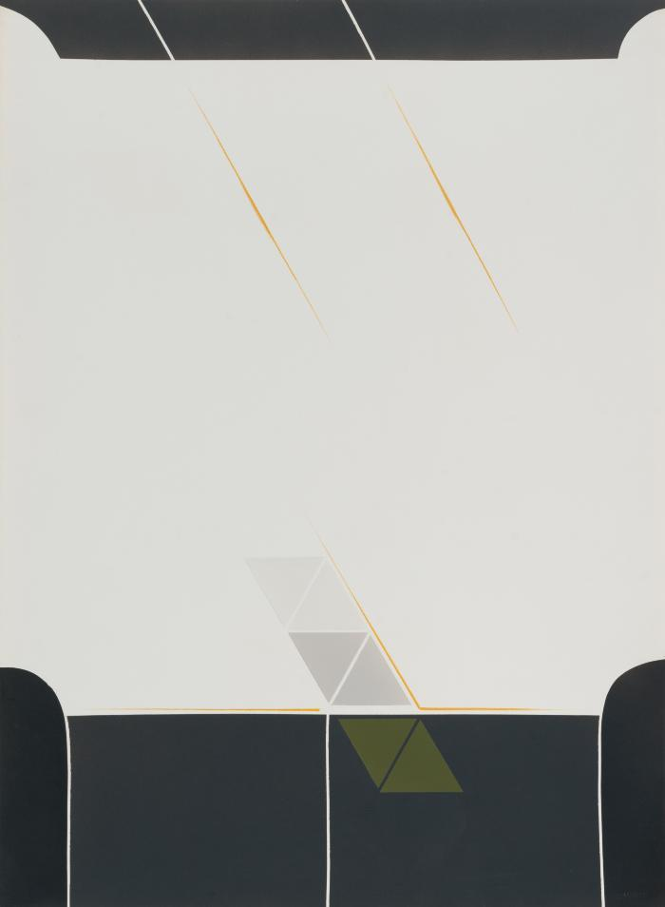
No identificado (CO_0073_1985)
Esta obra pertenece a una serie de pinturas realizadas entre marzo y abril de 1985 que evocan la experiencia del paisaje experimentada por el artista en sus últimas vacaciones en el sur de Chile, en el verano de 1985. De formato tanto vertical como horizontal, estas pinturas fueron trabajadas con esmalte sintético aplicado con pistola a compresión sobre un soporte de papel hilado blanco. Esta técnica permite difuminar la pintura de forma sutil, creando pasajes atmosféricos entre luces y sombras, lo que también es logrado en algunos casos con suaves trazos de lápiz. El conjunto representa el proceso en el cual el artista se encontraba trabajando al momento de su fallecimiento. Algunas de estas piezas encuentran su correlato en el cuaderno de croquis marca Torre que el artista utilizaba en aquel entonces para realizar sus bocetos, en éste se pueden identificar títulos como: Serie Landscapes, Santiago Landscapes y Serie Las Estaciones. Algunas de estas pinturas fueron traspasadas a una serie póstuma de serigrafías realizada para el Chase Manhattan Bank (1986).;;

Slide 11
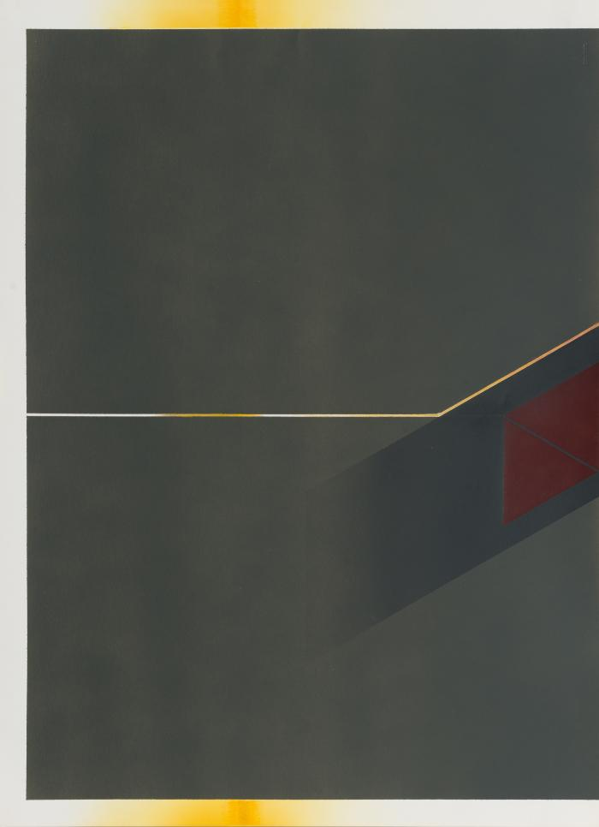
No identificado (CO_0074_1985)
Esta obra pertenece a una serie de pinturas realizadas entre marzo y abril de 1985 que evocan la experiencia del paisaje experimentada por el artista en sus últimas vacaciones en el sur de Chile, en el verano de 1985. De formato tanto vertical como horizontal, estas pinturas fueron trabajadas con esmalte sintético aplicado con pistola a compresión sobre un soporte de papel hilado blanco. Esta técnica permite difuminar la pintura de forma sutil, creando pasajes atmosféricos entre luces y sombras, lo que también es logrado en algunos casos con suaves trazos de lápiz. El conjunto representa el proceso en el cual el artista se encontraba trabajando al momento de su fallecimiento. Algunas de estas piezas encuentran su correlato en el cuaderno de croquis marca Torre que el artista utilizaba en aquel entonces para realizar sus bocetos, en éste se pueden identificar títulos como: Serie Landscapes, Santiago Landscapes y Serie Las Estaciones. Algunas de estas pinturas fueron traspasadas a una serie póstuma de serigrafías realizada para el Chase Manhattan Bank (1986).;;

Slide 12
No identificado (CO_0075_1986)
Obra que pertenece al conjunto de serigrafías realizadas para el Chase Manhattan Bank, en 1986. Esta serie póstuma reproduce algunas de las pinturas sobre papel realizadas por Ortúzar en 1985, en las que el artista evoca la experiencia del paisaje en sus últimas vacaciones en el sur de Chile. ;;

Slide 13
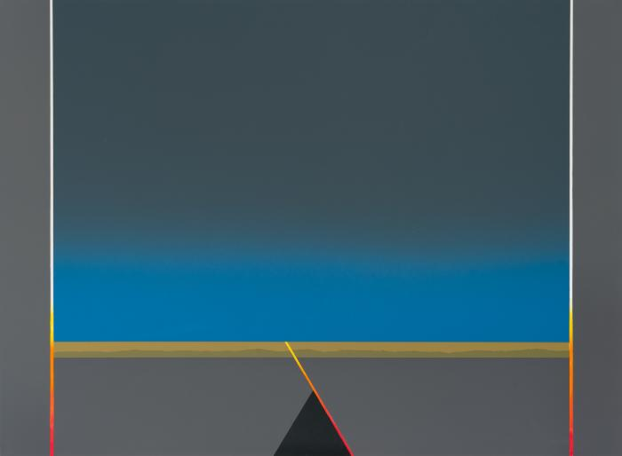
No identificado (CO_0076_1986)
Obra que pertenece al conjunto de serigrafías realizadas para el Chase Manhattan Bank, en 1986. Esta serie póstuma reproduce algunas de las pinturas sobre papel realizadas por Ortúzar en 1985, en las que el artista evoca la experiencia del paisaje en sus últimas vacaciones en el sur de Chile. ;;

Slide 14
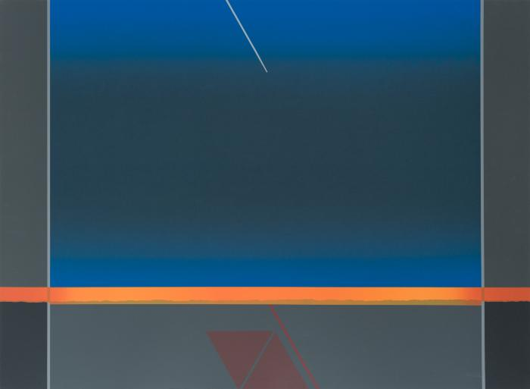
No identificado (CO_0077_1986)
Obra que pertenece al conjunto de serigrafías realizadas para el Chase Manhattan Bank, en 1986. Esta serie póstuma reproduce algunas de las pinturas sobre papel realizadas por Ortúzar en 1985, en las que el artista evoca la experiencia del paisaje en sus últimas vacaciones en el sur de Chile. ;;

Slide 15
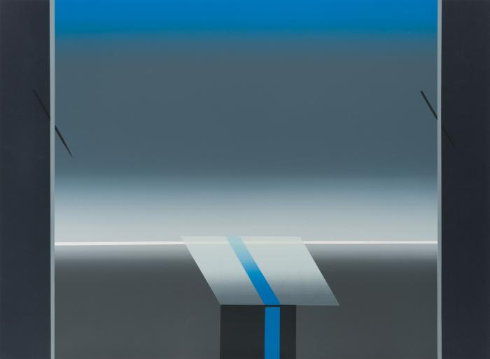
No identificado (CO_0078_1986)
Obra que pertenece al conjunto de serigrafías realizadas para el Chase Manhattan Bank, en 1986. Esta serie póstuma reproduce algunas de las pinturas sobre papel realizadas por Ortúzar en 1985, en las que el artista evoca la experiencia del paisaje en sus últimas vacaciones en el sur de Chile. ;;

Slide 16
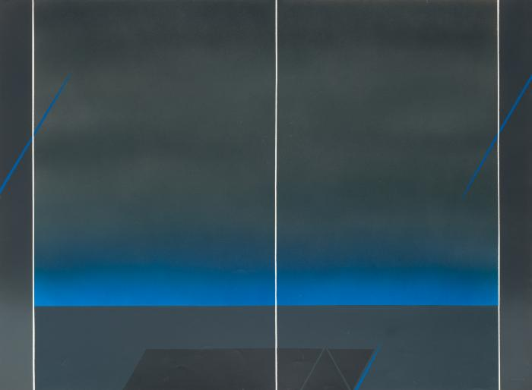
No identificado (CO_0079_1986)
Obra que pertenece al conjunto de serigrafías realizadas para el Chase Manhattan Bank, en 1986. Esta serie póstuma reproduce algunas de las pinturas sobre papel realizadas por Ortúzar en 1985, en las que el artista evoca la experiencia del paisaje en sus últimas vacaciones en el sur de Chile. ;;

Slide 17
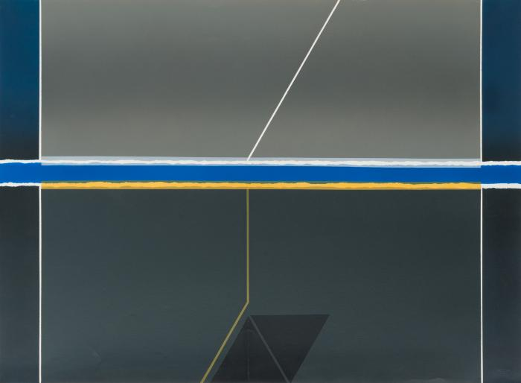
No identificado (CO_0080_1986)
Obra que pertenece al conjunto de serigrafías realizadas para el Chase Manhattan Bank, en 1986. Esta serie póstuma reproduce algunas de las pinturas sobre papel realizadas por Ortúzar en 1985, en las que el artista evoca la experiencia del paisaje en sus últimas vacaciones en el sur de Chile. ;;

Slide 18
No identificado (CO_0081_1986)
Obra que pertenece al conjunto de serigrafías realizadas para el Chase Manhattan Bank, en 1986. Esta serie póstuma reproduce algunas de las pinturas sobre papel realizadas por Ortúzar en 1985, en las que el artista evoca la experiencia del paisaje en sus últimas vacaciones en el sur de Chile. ;;

Slide 19
No identificado (CO_0082_1986)
Obra que pertenece al conjunto de serigrafías realizadas para el Chase Manhattan Bank, en 1986. Esta serie póstuma reproduce algunas de las pinturas sobre papel realizadas por Ortúzar en 1985, en las que el artista evoca la experiencia del paisaje en sus últimas vacaciones en el sur de Chile. ;;

Slide 20
No identificado (CO_0083_1986)
Obra que pertenece al conjunto de serigrafías realizadas para el Chase Manhattan Bank, en 1986. Esta serie póstuma reproduce algunas de las pinturas sobre papel realizadas por Ortúzar en 1985, en las que el artista evoca la experiencia del paisaje en sus últimas vacaciones en el sur de Chile. ;;

Slide 21
No identificado (CO_0084_1986)
HORIZONTAL. Obra que pertenece al conjunto de serigrafías realizadas para el Chase Manhattan Bank, en 1986. Esta serie póstuma reproduce algunas de las pinturas realizadas en 1985, en las que el artista evoca la experiencia del paisaje en sus últimas vacaciones en el sur de Chile.;;

Slide 22
No identificado (CO_0085_1986)
Obra que pertenece al conjunto de serigrafías realizadas para el Chase Manhattan Bank, en 1986. Esta serie póstuma reproduce algunas de las pinturas sobre papel realizadas por Ortúzar en 1985, en las que el artista evoca la experiencia del paisaje en sus últimas vacaciones en el sur de Chile.;;

